Slide 1
CheekyBreeky

Slide 2
Проблемы, которые решает наш проект
Ограниченное количество проектов в Российском сегменте индустрии бесплатных онлайн-развлечений
Небольшое количество вариантов заработка для людей с низким уровнем достатка

Slide 3
Решение проблем
Организация интерактивного режима игры в проекте
Интеграция возможностей ставок на текущие игровые сессии с помощью интеграции партнерского проекта

Slide 4
Целевая аудитория
Население с низким уровнем достатка
Россияне и жители СНГ
Люди среднего возраста и выше

Slide 5
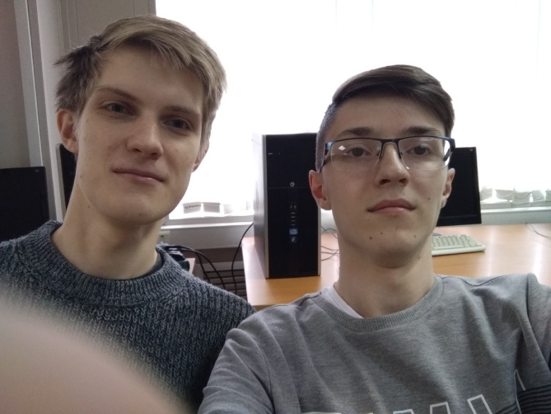
Команда проекта
Зырянов Иван
Тестирование продукта
Пчельников Вадим
Разработка продукта

Slide 6
Спасибо за внимание!

